Slide 1



Slide 2
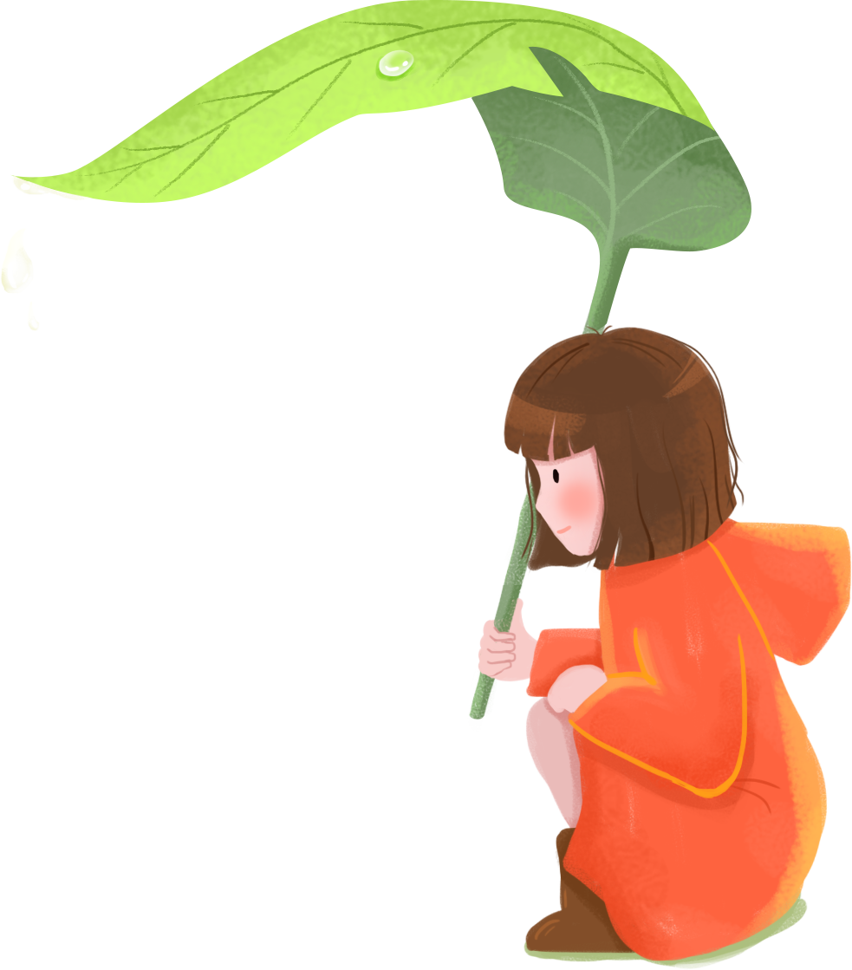



Slide 3
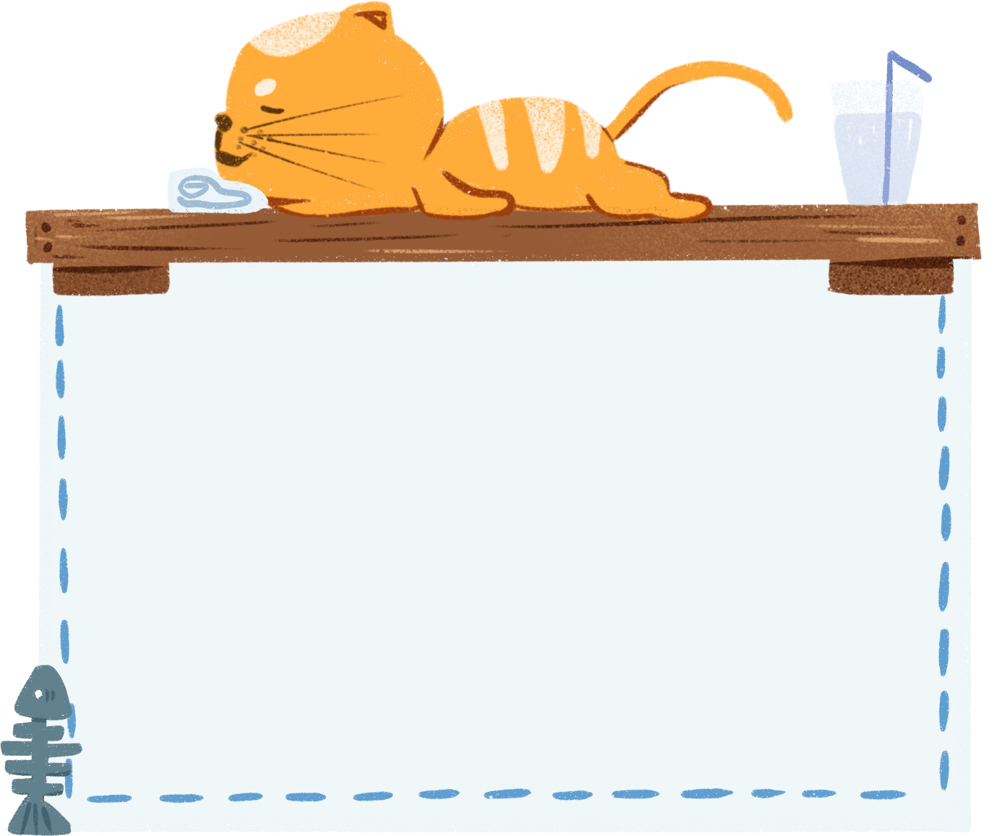

1. Tìm hiểu về vai trò trang trí cảnh quan của hoa và cây cảnh

Slide 4
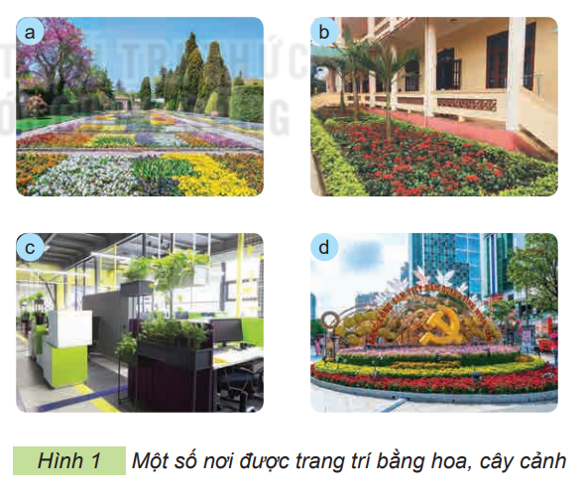
Hãy quan sát hình 1 và cho biết hoa, cây cảnh được dùng để trang trí ở những nơi nào bằng cách sử dụng các thẻ gợi ý
1. Trường học
2. Công viên
3. Đường phố
4. Văn phòng

Slide 5


Slide 6

Hãy chia sẻ với bạn về những nơi được trang trí bằng hoa, cây cảnh mà em biết

Slide 7

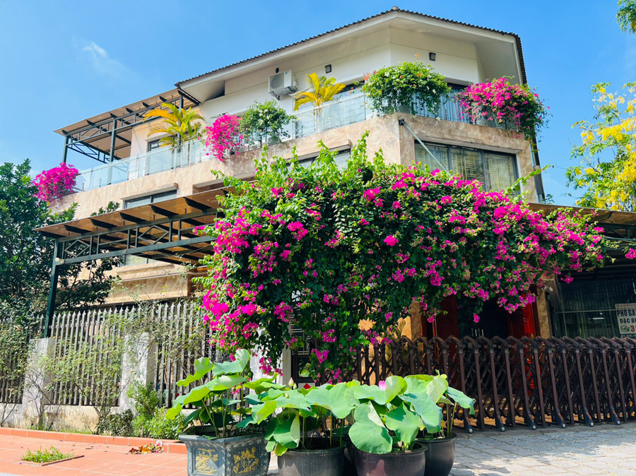
Trung tâm thương mại
Nhà ở

Slide 8
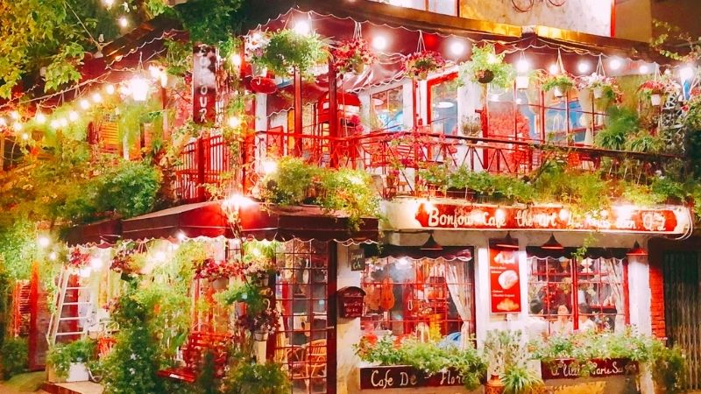
Quán cà phê

Slide 9


Slide 10

Hãy suy nghĩ và chia sẻ với các bạn ý tưởng dùng hoa, cây cảnh để trang trí trong căn phòng hoặc ngôi nhà em đang ở

Slide 11
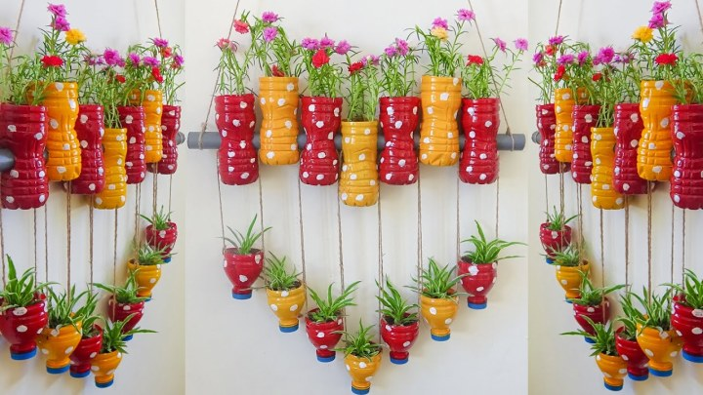
Đặt hoa vào chai hoặc lọ và treo chúng bằng dây trên tường.

Slide 12
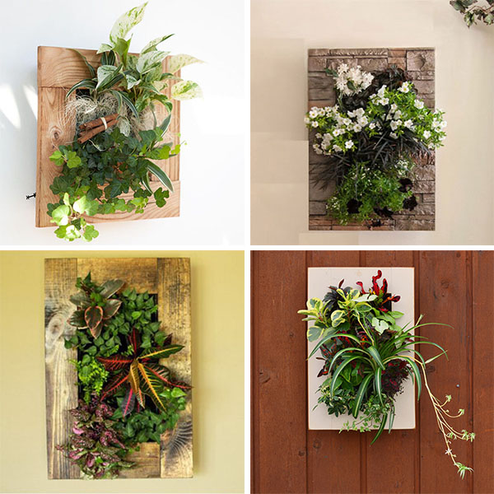
Tạo tranh cây cảnh treo tường

Slide 13
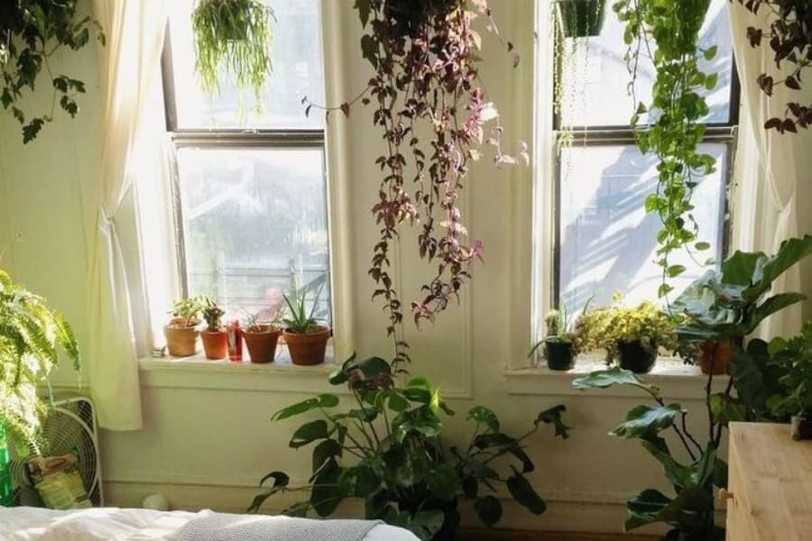
Trồng cây bên cửa sổ

Slide 14

Hoa, cây cảnh được dùng trang trí nhà ở, trường học, nơi làm việc, khu vui chơi, đường phố,… mang lại không gian mát, nhiều màu sắc, hương thơm cho con người, giúp con người gần gũi với thiên nhiên.

Slide 15
ĐỊNH HƯỚNG HỌC TẬP
Hãy chia sẻ những lợi ích về cây cối mà bạn biết với người thân của mình.
Chuẩn bị bài học mới nhé!

